Slide 1

苏教版 数学 一年级 上册
分与合
6、7的分与合
课前导入
探究新知
课堂练习
课堂小结
课后作业
WWW.PPT818.COM

Slide 2


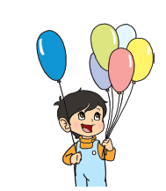
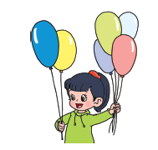

课前导入
3个小朋友都有6个气球。

Slide 3

探究新知
他们两只手分别是怎样拿这6个气球的?

Slide 4
6
6
1
5
5
1
6可以分成1和5
6可以分成5和1
1和5合成6
5和1合成6

Slide 5
6
6
2
4
4
2
6可以分成2和4
6可以分成4和2
2和4合成6
4和2合成6

Slide 6
6
3
3
6可以分成3和3
3和3合成6

Slide 7
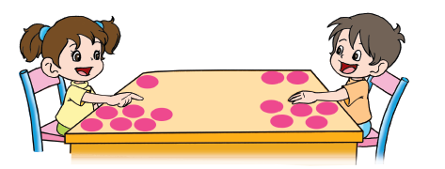
把7个 分成两堆，有几种分法？先分一分，再填一填。
7
7
7
7
7
7
1
6
6
1
2
5
5
2
3
4
4
3

Slide 8
6
6
6
6
6
4
2
3
3
1
5
5
1
2
4
7
7
7
7
7
7
1
6
6
1
2
5
5
2
3
4
4
3
请你将6和7的分与合读一读、记一记。

Slide 9








课堂练习
1.哪两张卡片上的点数合起来是6？

Slide 10






2.哪两个数合起来是7？

Slide 11
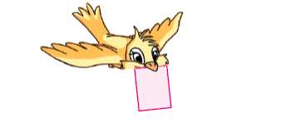
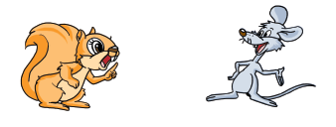
3.
6
7
4
2
4
?

Slide 12


4.
1
5
4
3
5
2
2
4
1
6
6
7
7
6
7

Slide 13
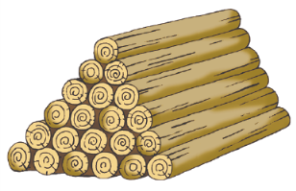
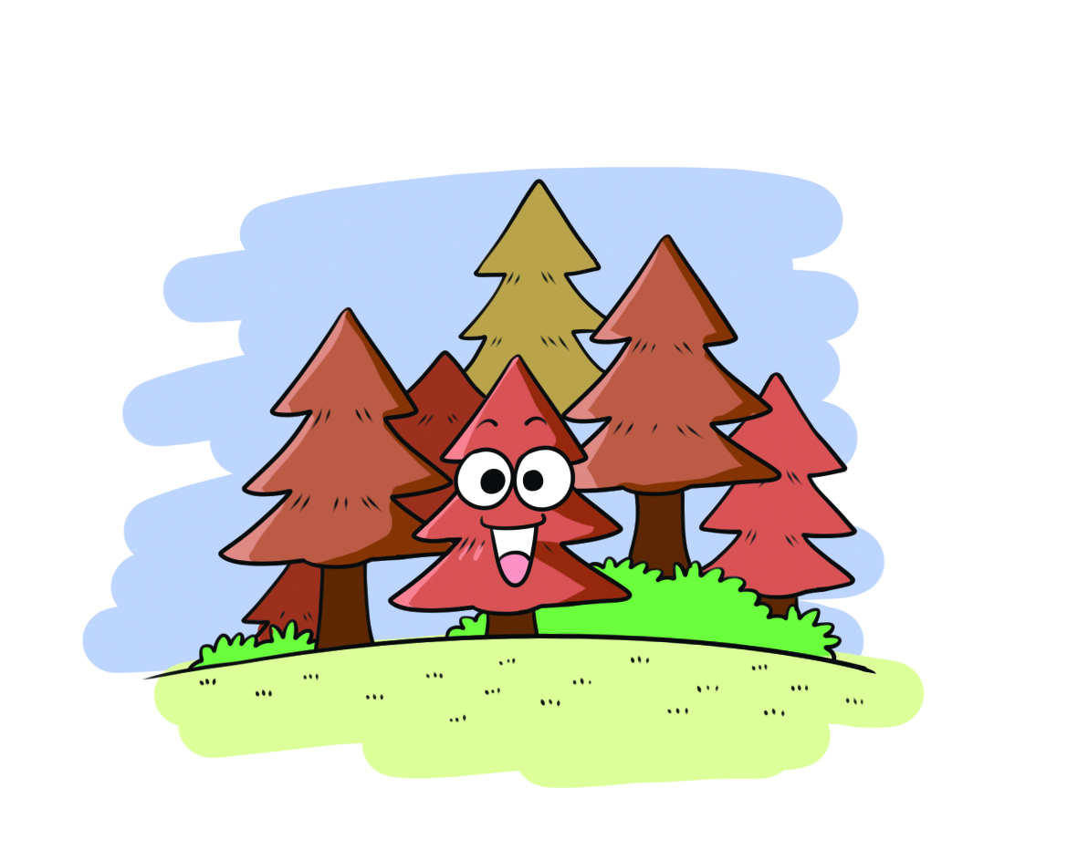
5.
共放了6层，
从上往下数，依次多1根。
木头是怎样堆放的？

Slide 14
从上往下数，每层各有几根？
5.
从上往下数，第一层1根，
第二层2根，
第三层3根，
第四层4根，
第五层5根，
第六层6根。
从上往下数，第几层就有几根木头。

Slide 15
5.
哪两层合起来是6根？
从上往下数，第一层1根和第五层5根合起来是6根。
从上往下数，第二层2根和第四层4根合起来是6根。

Slide 16
5.
哪两层合起来是7根？
从上往下数，第一层1根和第六层6根合起来是7根。
从上往下数，第二层2根和第五层5根合起来是7根。
从上往下数，第三层3根和第四层4根合起来是7根。

Slide 17

课堂小结
这节课你们都学会了哪些知识？
我们学会了6和7的分与合，并且运用这些知识解决了一些实际问题。

Slide 18


课后作业
1.从教材课后习题中选取；
2.从课时练中选取。

